Slide 1
Pengaruh Efikasi Diri dan Dukungan Guru Tahfidz terhadap Motivasi Menghafal Alquran
(Pada Santri SMA Tahfidz Al Izzah Samarinda)
Muhammad Zaini
(NIM. 1502105051)

Slide 2
Latar Belakang
Mempertontonkan penyimpangan
Elite politik
Tokoh
Contoh: berbagai kasus korupsi
Sistem nilai rusak
Masyarakat
Diperkuat
Derasnya arus informasi
Memperlihatkan contoh buruk
Tidak diberi sanksi
Siswono (dalam Eksa, 2017)
Notes:
Demikian orasi kebangsaan Ketua Yayasan Pendidikan dan Pembina Universitas Pancasila Siswono Yudo Husodo disela-sela acara Sarasehan Nasional Pusat Studi Pancasila Seluruh Indonesia bertajuk Pancasila dan Nasionalisme Era Millenial, di Fakultas Farmasi Universitas Pancasila, Jakarta, Rabu (29/11).
Menurut Siswono (dalam Eksa, 2017) kegiatan elite politik dan para tokoh yang sering diliput media massa seringkali mempertontonkan penyimpangan yang dilakukan secara terbuka. Sehingga masyarakat yang menontonnya menjadi rusak sistem nilai dalam bermasyarakat. Apalagi jika ditambah dengan kuatnya arus informasi yang sebagiannya memperlihatkan contoh yang buruk. Menurut dia, beragam kasus korupsi di tanah Air yang melibatkan kepala daerah, anggota legislatif, menteri, pengusaha suskses, dan orang-orang penting lainnya yang tidak mendapatkan sanksi sosial masyarakat semakin memperburuk keadaan.

Slide 3
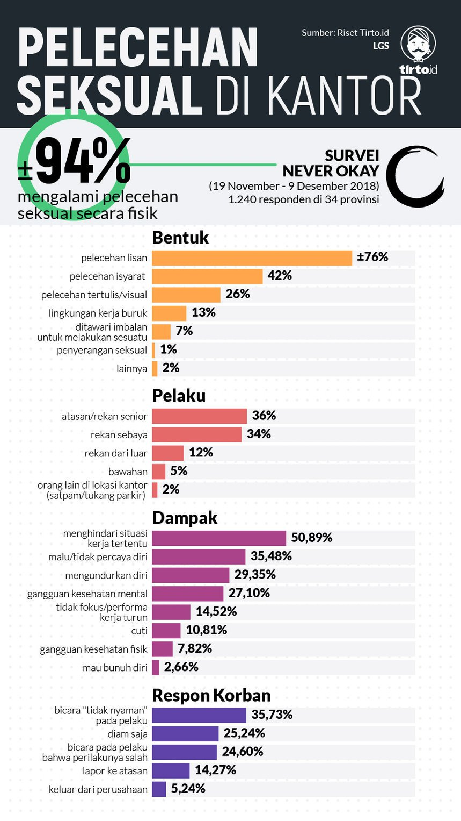
Latar Belakang
Survey Never Okay (Adam, 2019)

Slide 4
Latar Belakang
Perlu suatu sistem pendidikan yang tepat sebagai upaya preventif untuk menjaga masyarakat dari kerusakan moral dan etika.

Slide 5
Latar Belakang
Solusi:
Pendidikan berbasis agama
Pendidikan pesantren
Bukan tujuan:
- Kekuasaan
- Uang
- Keagungan duniawi
Belajar adalah semata-mata kewajiban dan pengabdian kepada Tuhan
Menyadarkan masyarakat akan tanggung jawab atas setiap perbuatan yang dilakukannya semasa di dunia
Dhofier (2011)
Notes:
Dhofier, Z. (2011). Tradisi Pesantren: Studi Pandangan Hidup Kyai dan Visinya Mengenai Masa Depan Indonesia. Jakarta: LP3ES.

Slide 6
Latar Belakang
Belajar ilmu agama
Belajar dari sumbernya: Kalam Allah (Alquran)
Memahami Alquran: Menghafalkannya
SMA Tahfidz Al-Izzah Samarinda
Notes:
Mempelajari ilmu agama tentunya tidak sempurna jika tidak mempelajarinya dari sumbernya ilmu tersebut yaitu kalam Allah yang termaktub di dalam Alquran. Sebagai upaya untuk memahami ilmu-ilmu yang terkandung di dalam Alquran, maka dijadikanlah hafalan Alquran sebagai kurikulum utama di beberapa pondok pesantren, salah satunya adalah SMA Tahfidz Al Izzah yang bertempat di Kelurahan Simpang Pasir, Kecamatan Palaran, Kota Samarinda. Setelah santri-santri menyelesaikan hafalan Alquran 30 juz, maka akan lebih mudah untuk memahami intisari dari ayat-ayat yang terdapat di dalam Alquran, kemudian akan lebih mudah lagi mengamalkannya di kehidupan sehari-hari.

Slide 7
Latar Belakang
Waktu yang panjang
Usaha terus-menerus
Kemampuan menghafal
Kemampuan ingatan
Niat dan tekad yang kuat
Kemauan
Kesabaran
Bekal menghafal Alquran
Sa’dulloh (2008)
Notes:
Menghafal Alquran, terutama menghafal keseluruhan Alquran yang berjumlah 30 juz tentunya memerlukan waktu yang panjang dan usaha yang terus-menerus, padahal tidak semua orang memiliki kemampuan menghafal dan kemampuan ingatan yang sama, serta tidak semua orang memiliki niat dan tekad yang kuat untuk menghafal Alquran. Oleh karena itu, diperlukan kemauan yang kuat dan kesabaran yang tinggi agar mampu menyelesaikan hafalan Alquran (Sa’dulloh, 2008).

